Slide 1
Индивидуальный проект по дисциплине «История прически и костюма»
Тема: Стиль 80 – х годов с использованием образного макияжа
Выполнила: студентка Новикова Виктория
Специальность: Стилистика и искусство визажа

Slide 2

Цели и задачи индивидуального проекта
Цель проекта:
Создать образ в стиле 80-х годов с использованием образного макияжа
с учетом индивидуальных особенностей модели.
Задачи проекта:
Изучить стиль 80-х годов
Исследовать стиль 80-х на современном подиуме
Обосновать целесообразность создания образа 80-х годов
Выявить и скорректировать индивидуальные особенности модели
Выявить соответствие фасона и цвета выбранной одежды и аксессуаров стилю 80-х годов и индивидуальным особенностям модели.
Разработать образ в стиле 80-х годов

Slide 3
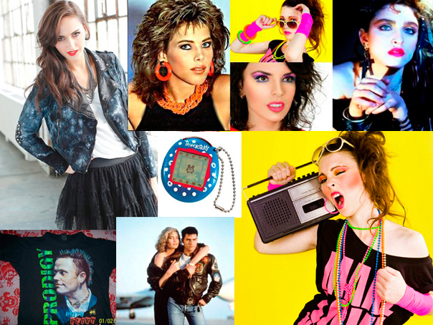
Стиль 1980-х годов
Главной характеристикой направления является чрезмерность: представители поколения в одежде предпочитали броские модели, очень короткую длину, слишком узкий или слишком объемный крой. Также чрезмерность проявлялась в макияже и выборе аксессуаров.
Наиболее типичные образы 80-х гг. – бизнес-леди, агрессивная сексуальность, романтическая красавица, идеальная спортивная фигура.

Slide 4
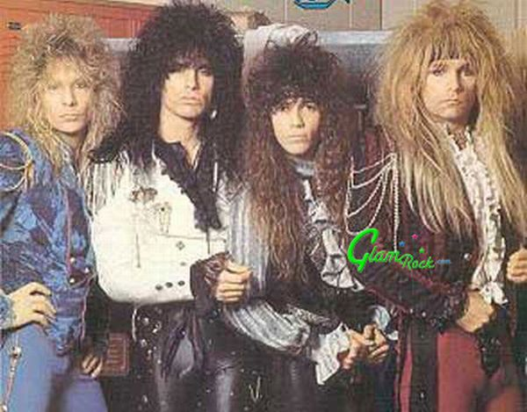
Особенности стиля
Молодежь, которая является поклонниками рок – музыки и продолжателями этих традиций создают образы, сочетающие кожаные куртки с кроссовками и шляпами, спортивные бейсболки с обувью на каблуке. А те, кто любит поп — музыку того десятилетия, предпочитают наряды в стиле диско, яркие, сверкающие и немного космические.

Slide 5
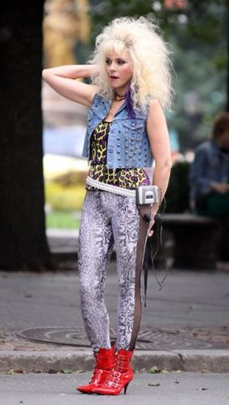
Особенности стиля
Яркие цвета
Пайетки, стразы
Подплечники, рукава «летучая мышь» и фонарики
Мини-юбки
Боди, леггинсы и лосины
Смокинги от Yves Saint Laurent
Туфли-лодочки, кроссовки, мартенсы
Очки Ray-Ban
Химическая завивка, начесы, мелирование
Яркие тени, подводка для глаз, румяна, помада с перламутром

Slide 6
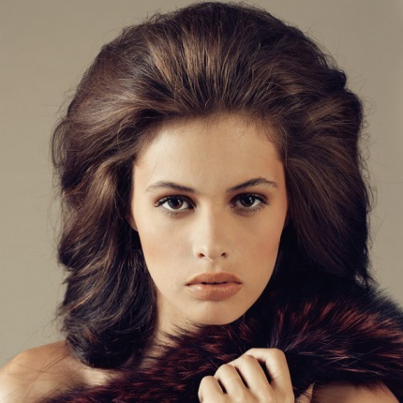
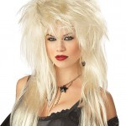
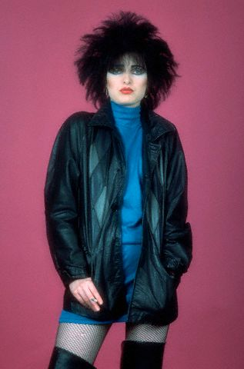
Прически и макияж

Slide 7
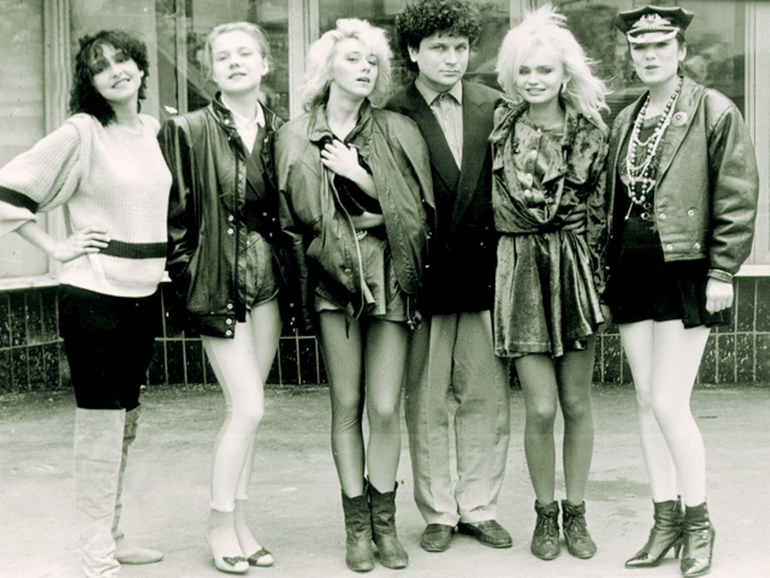
Одежда и аксессуары
Вещи из мужского гардероба продолжают лидировать в женских комплектах по популярности и частоте использования.
Зауженные брюки, комбинезоны из разных материалов, кожаные куртки, пальто oversize, джинсы, объемные свитера носятся в самых разных сочетаниях.

Slide 8
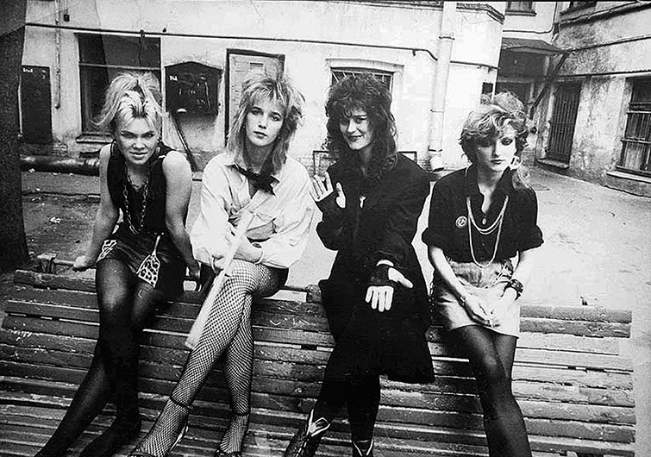
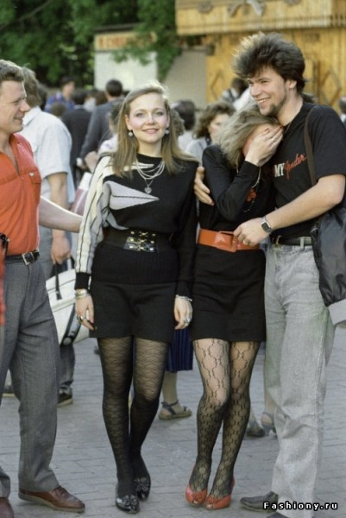
Одежда и аксессуары
Очень модной вещью в 80-е были широкие ремни. Ремень мог быть из кожи (кожзама) или на резиновой основе, одевался на платья, блузки, свитера, юбки.
Модными были цветные колготки и колготки в сеточку.

Slide 9
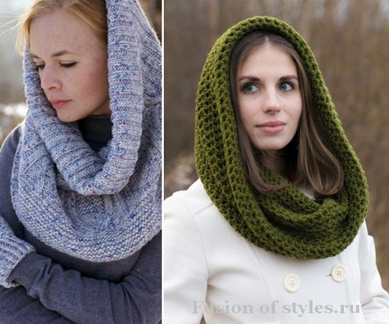
Одежда и аксессуары
Изделие, которое обожали девушки 80 – годов - это, так называемая «труба», которая заменяла и шапку и шарф.

Slide 10
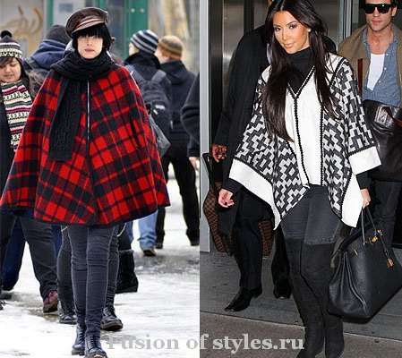
Одежда и аксессуары
В конце 80 — х годов вошли в моду пончо, которые были как вязанные, так и тканевые. Этот предмет верхней одежды удобен в прохладное время года, прекрасно комбинируется со многими вещами в гардеробе и выглядит очень стильно.

Slide 11
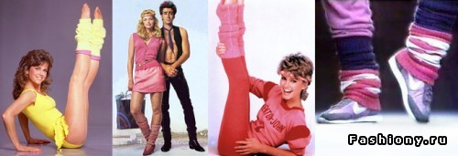
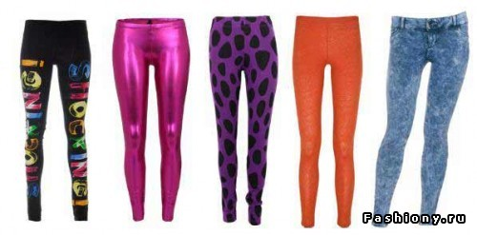
Одежда и аксессуары
Дизайнеры стали развивать этот новый для себя рынок.
Одержимость аэробикой и танцами, породили целый ряд стилей для дневной одежды.
Полосатые гетры носили вместе с джинсами и кроссовками.

Slide 12
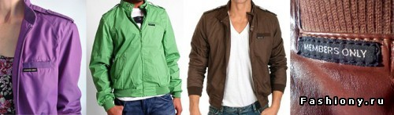
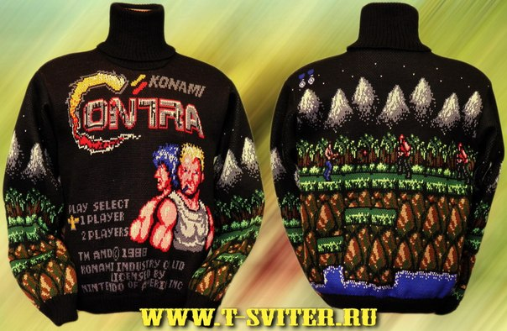
Одежда и аксессуары
Модными стали ветровки разных цветов, которые раньше считались привилегией спортивного стиля.
Широкие свитера с яркими рисунками были необыкновенно популярны.

Slide 13
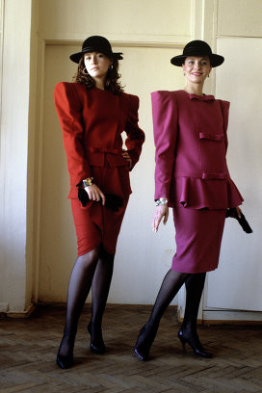
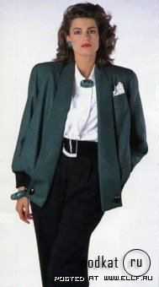
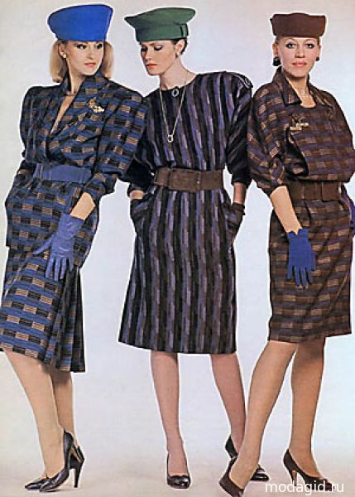
Одежда и аксессуары

Slide 14
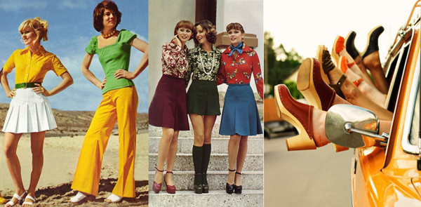
Обувь
Разноцветные туфли-лодочки, часто украшенные бантиками или розочками, с овальным носочком и не высоким каблучком, смотрелись очень неплохо и были достаточно удобными.

Slide 15
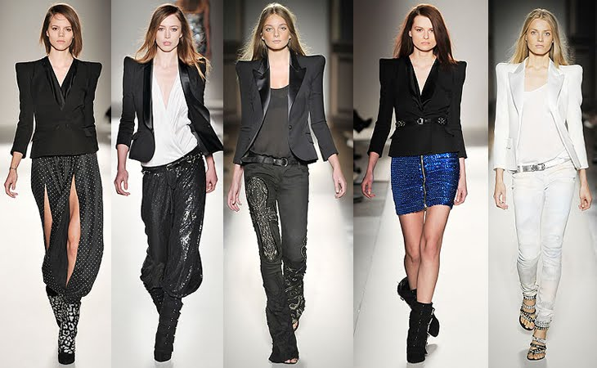
Стиль 80 – х на современном подиуме

Slide 16
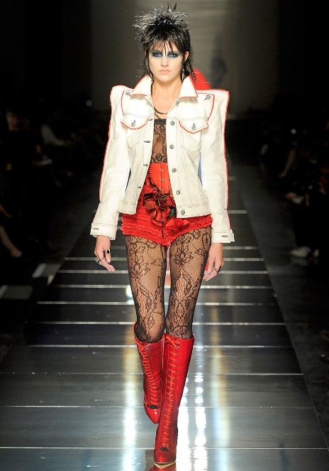
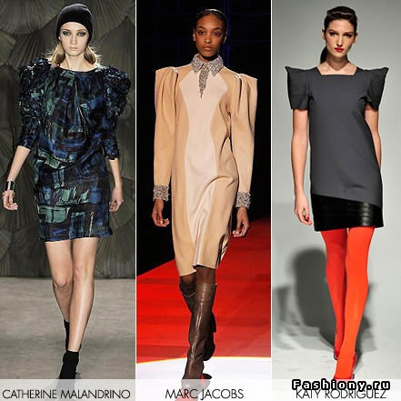
Стиль 80 – х на современном подиуме

Slide 17
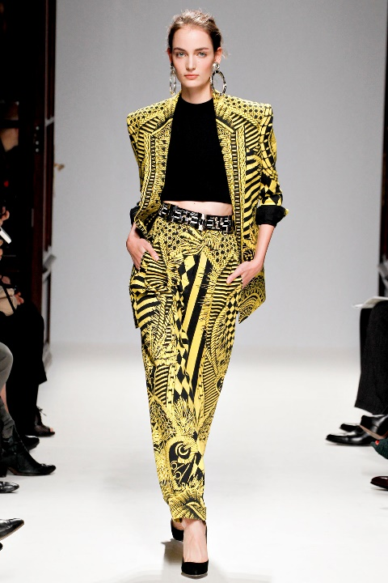
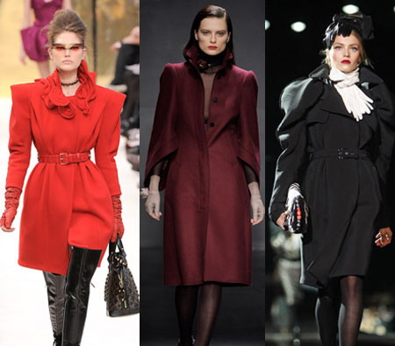
Стиль 80 – х на современном подиуме

Slide 18
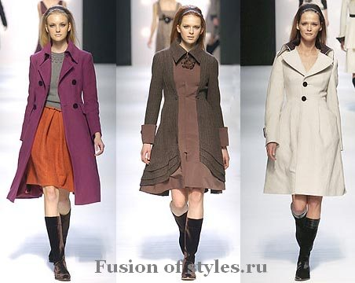
Стиль 80 – х на современном подиуме

Slide 19
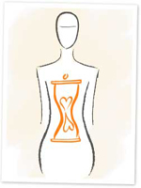
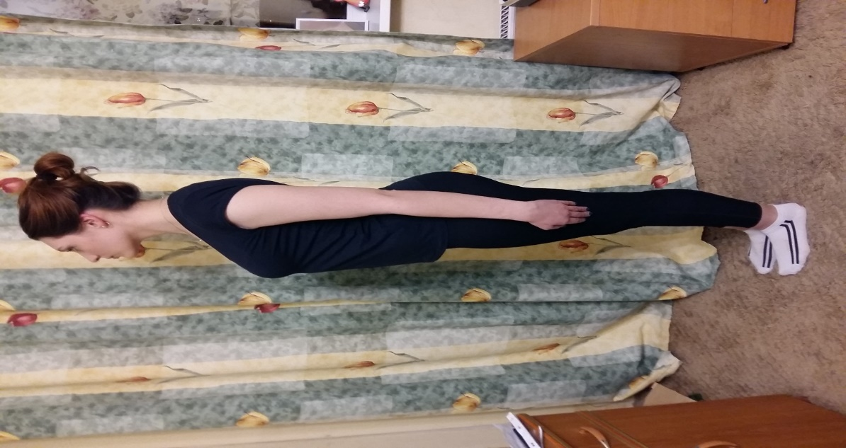
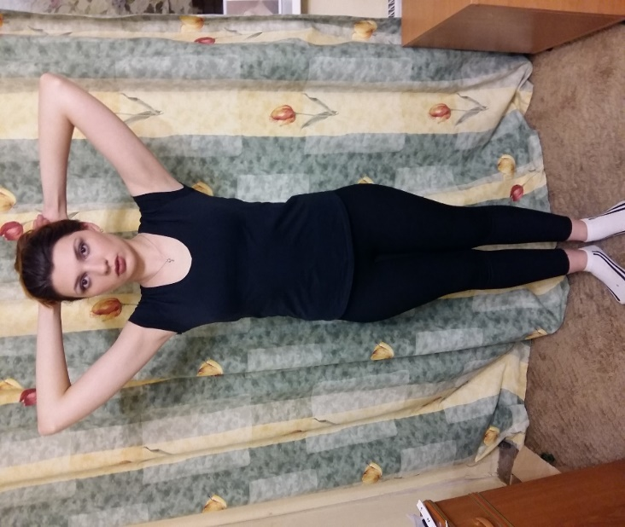
Диагностика модели
Кожа: оливковая с голубоватым подтоном.
Волосы: каштановые
Цветотип модели – зима.
Тип фигуры – песочные часы.
Форма лица | Глаза | Линия глаз | Линия бровей | Нос | Губы | Скулы | Подбородок
ромбовидная | карие | падающие | горизонтальная | прямой | небольшая асимметрия | ярко выраженные | округлый

Slide 20
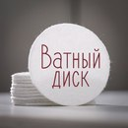
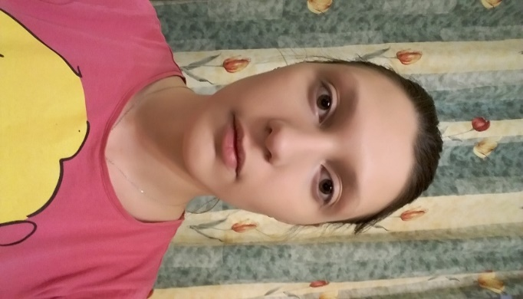
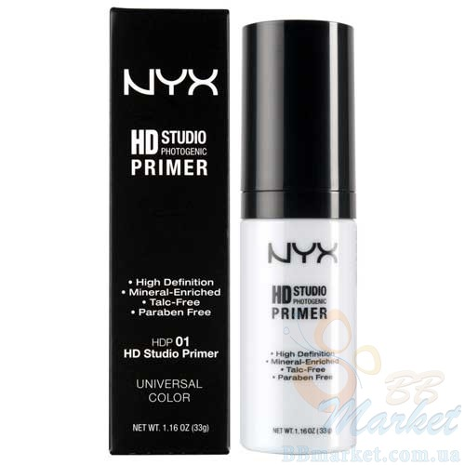
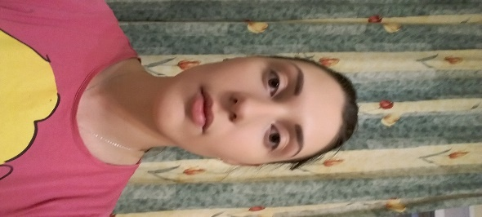
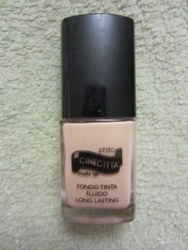
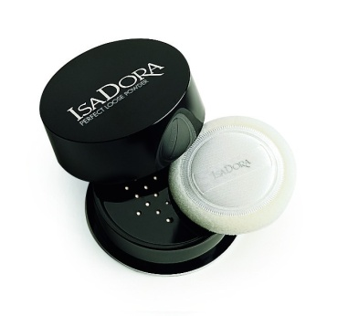
№ | Выполнение операций по макияжу | Схема выполнения на модели | Инструменты и приспособления
1 2 3 | Очищаем лицо от макияжа. Затем наносим силиконовую базу под макияж. Далее наносим тональный крем. Затем наносим пудру, для того чтобы не было бликов.

Slide 21
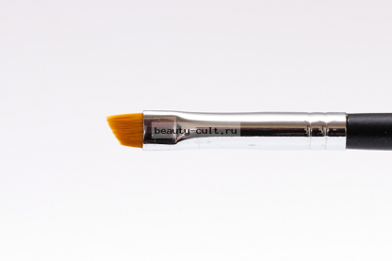
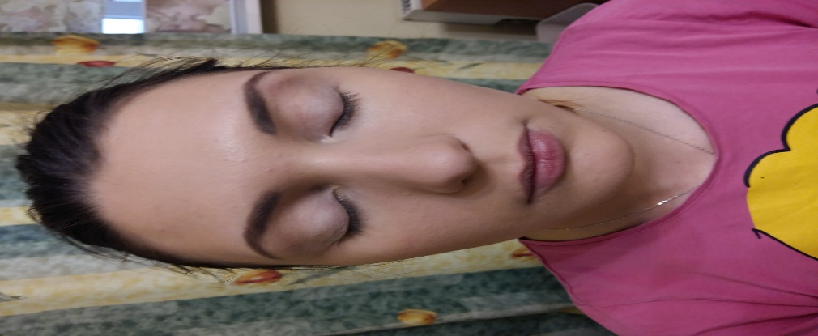
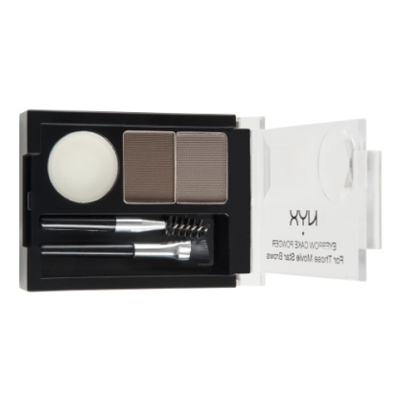
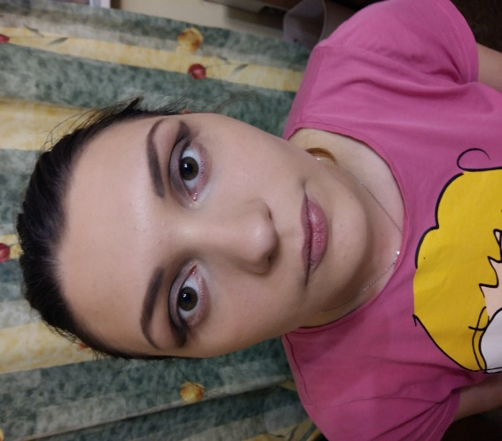

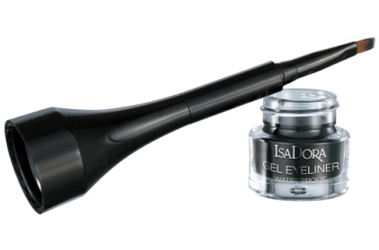
№ | Выполнение операций по макияжу | Схема выполнения на модели | Инструменты и приспособления
3 4 | Далее стоит подчеркнуть брови. Для этого используем специальные тени для бровей. Выделяем глаза. Для этого наносим стрелки по линии роста ресниц подвижного верхнего века любым темным цветом: черным, коричневым, зеленым, синим, фиолетовым.

Slide 22
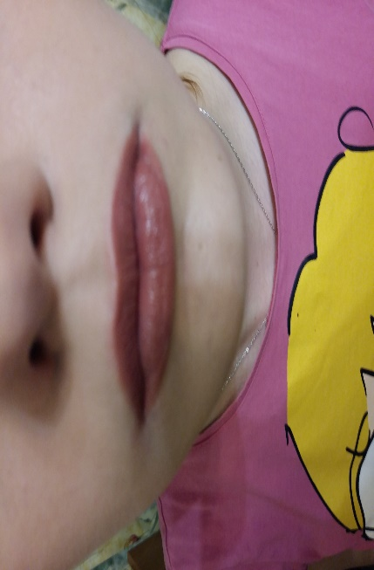
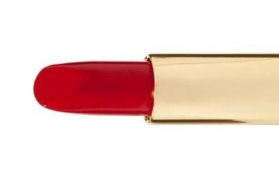
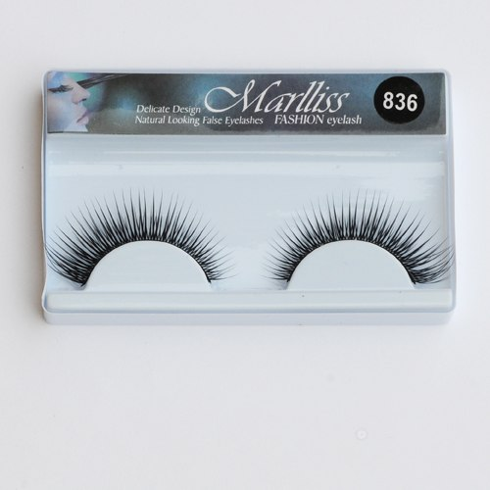
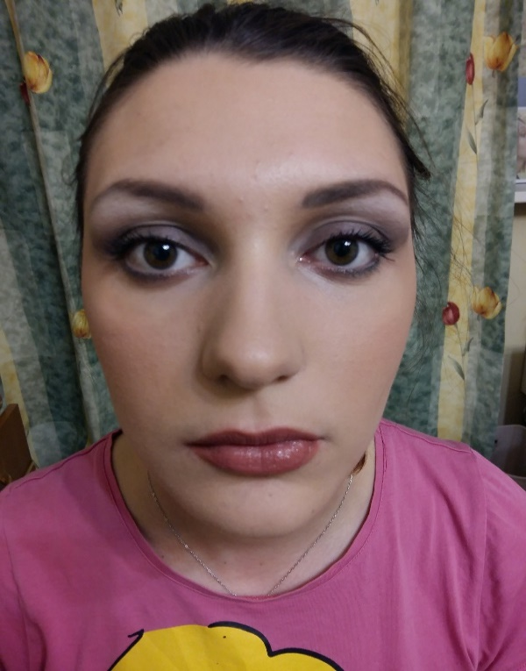
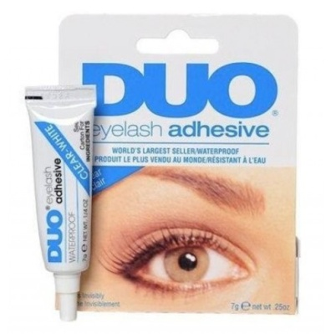
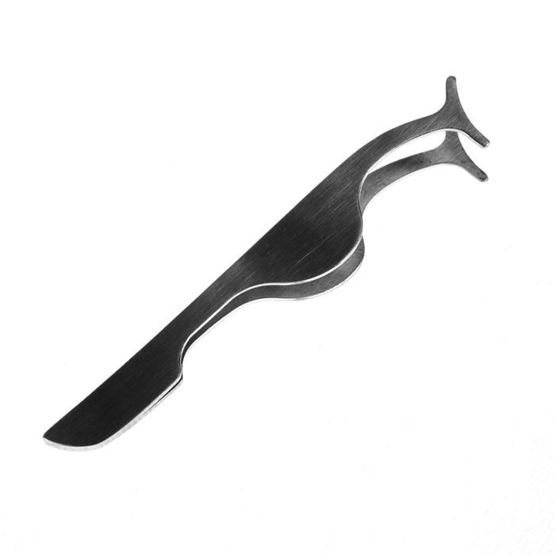
№ | Выполнение операций по макияжу | Схема выполнения на модели | Инструменты и приспособления
5 6 | Губы подводят на один тон темнее. Помада обязательно сочных и ярких тонов. Ресницы необходимо прокрашивать аккуратнейшим образом, предварительно подкручивая вверх. Можно купить накладные ресницы, тогда не придется красить свои.

Slide 23
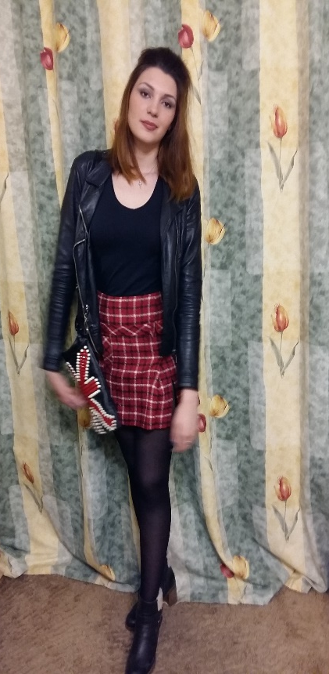
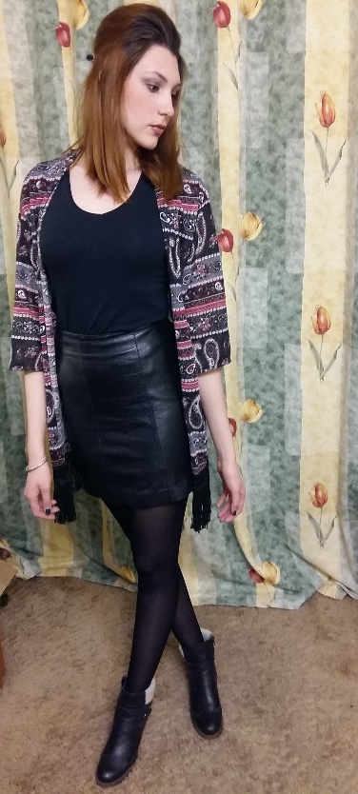
Модель в образе 80 – х годов

Slide 24
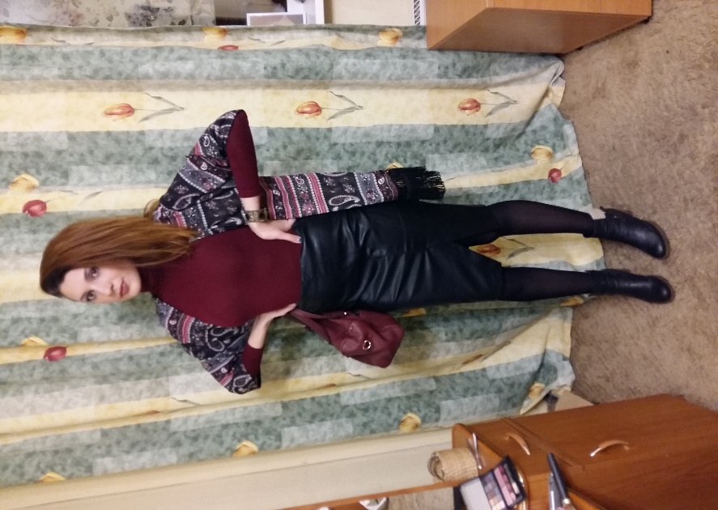
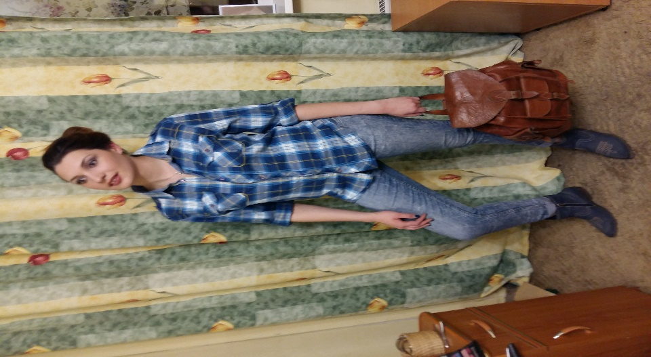
Модель в образе 80 – х годов

Slide 25
Список литературы
Основная литература
Васильев А. Судьбы моды. - М: Альпина нон-фикшн, 2014
Найденская Н., Трубецкова И. Мода. Цвет. Стиль. Искусство выбирать и сочетать цвета в одежде, аксессуарах, макияже. – М.: Эксмо, 2011.
Сыромятникова И. « Искусство грима и макияжа » - 2015.
Журналы:
Журнал «Косметика» № 5 2007 г.,
Журнал «Долорес» №7 2014 г.
Интернет-ресурсы:
http://www.elle.ru/moda/
http://fashiony.ru/page.php?id_n=64201
http://fusion-of-styles.ru/odezhda-v-stile-80-x-godov-v-sovremennom-zhenskom-garderobe/

Slide 26
Спасибо за внимание

